Slide 1
創世記48:1-7
1.這事以後，有人告訴約瑟說：你的父親病了。他就帶著兩個兒子瑪拿西河以法蓮同去。
2.有人告訴雅各說：請看，你兒子約瑟到你這裡來了。以色列就勉強在床上坐起來。

Slide 2
3.雅各對約瑟說：全能的上帝曾在迦南地的路斯向我顯現，賜福與我，
4.對我說：我必使你生養眾多，成為多民，又要把這地賜給你的後裔，永遠為業。
5.我未到埃及見你之先，你在埃及地所生的以法蓮和瑪拿西這兩個兒子是我的，正如呂便和西緬是我的一樣。

Slide 3
6.你在他們以後所生的就是你的，他們可以歸於他們弟兄的名下得產業。
7.至於我，我從巴旦來的時候，拉結死在我眼前，在迦南地的路上，離以法他還有一段路程，我就把她葬在依法他的路上（依法他就是伯利恆）。

Slide 4
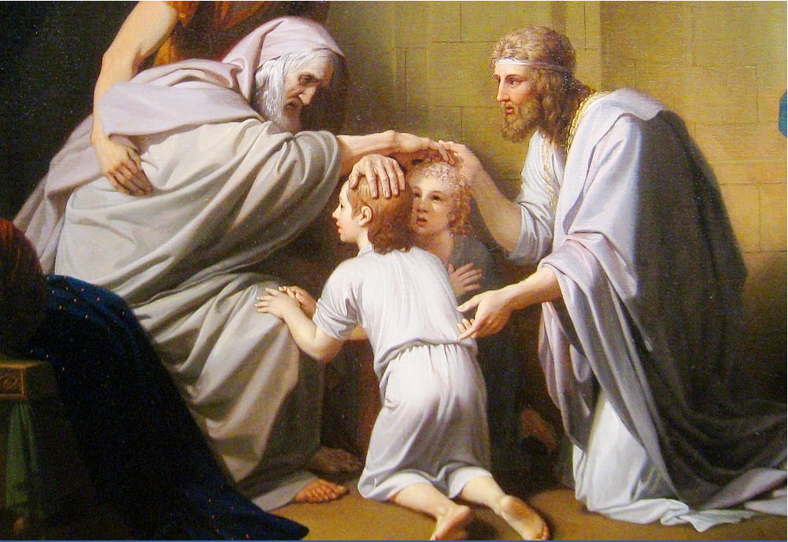

Slide 5
3.雅各對約瑟說：全能的上帝曾在迦南地的路斯向我顯現，賜福與我，
4.對我說：我必使你生養眾多，成為多民，又要把這地賜給你的後裔，永遠為業。

Slide 6
創世記12:2-3
2.我必叫你成為大國，我必賜福給你，叫你的名為大，你也要叫別人得福。
3.為你祝福的，我必賜福與他。那咒詛你的，我必咒詛他，地上的萬族都要因你得福。

Slide 7
創世記26:2-3
2.耶和華向以撒顯現，說，你不要下埃及去，要住在我所指示你的地。
3.你寄居在這地，我必與你同在，賜福給你，因為我要將這些地都賜給你和你的後裔。我必堅定我向你父亞伯拉罕所起的誓。

Slide 8
創世記28:13-14
13.耶和華站在梯子以上，說：我是耶和華—你祖亞伯拉罕的上帝，也是以撒的上帝；我要將你現在所躺臥之地賜給你和你的後裔。
14.你的後裔必像地上的塵沙那樣多，必向東西南北開展；地上萬族必因你和你的後裔得福。

Slide 9
5.我未到埃及見你之先，你在埃及地所生的以法蓮和瑪拿西這兩個兒子是我的，正如呂便和西緬是我的一樣。
6.你在他們以後所生的就是你的，他們可以歸於他們弟兄的名下得產業。

Slide 10
歷代誌上5:1-2
1.以色列的長子原是流便。因他污穢了父親的床，他長子的名分就歸了約瑟。只是按家譜他不算長子。
2.猶大勝過一切弟兄，君王也是從他而出。長子的名分卻歸約瑟。

Slide 11
問題討論:
1.亞伯拉罕娶了夏甲，以掃取了迦南地的女子，這些外邦女性的後裔都沒有繼承到祝福。但以法蓮和瑪拿西也是外邦人所生的，卻得到了祝福，為什麼？
2.作为基督徒，如何不离开神，离弃神？

